Slide 1
ကျောင်းပြင်ပမူလတန်းပညာရေး ပထမဆင့် စာဖတ်ကတ် ၃၄
ဘ၀တွက်တာကျွမ်းကျင်စရာဘာသာရပ်
ဒေါ်အေးမြင့်ဦး

Slide 2
ကျောင်းပြင်ပမူလတန်းပညာရေး ပထမဆင့် စာဖတ်ကတ် ၃၄
အဆုတ်ရောဂါကာကွယ်ပါ
ရည်ရွယ်ချက်
အဆုတ်တီဘီရောဂါကူးစက်စေသောအပြုအမူများနှင့် ကာကွယ်တားဆီးနိုင်သော အပြုအမူများကို ဖော်ထုတ်တတ်ရန်။

Slide 3
ကျောင်းပြင်ပမူလတန်းပညာရေး ပထမဆင့် စာဖတ်ကတ် ၃၄
ထွက် = ထွက်သည် = ရောဂါရှိသူ၏ ခန္ဓာကိုယ်မှ ရောဂါပိုးထွက်ရမည်။
ရှင် = ရှင်သန်မှု = ရောဂါပိုးရှင်သန်နိုင်သော အခြေအနေ ရှိရမည်။
လုံ = လုံလောက်မှု = ရောဂါကူးစက်ရန်အတွက် လုံလောက်သောပိုး အရေအတွက်
ပမာဏ ရှိရမည်။
၀င် = ၀င်ပေါက် = အခြားသူတစ်ဦး၏ခန္ဓာကိုယ်အတွင်းသို့ ရောဂါပိုး ၀င်နိုင်ရမည်။

Slide 4
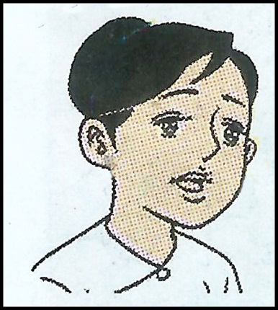
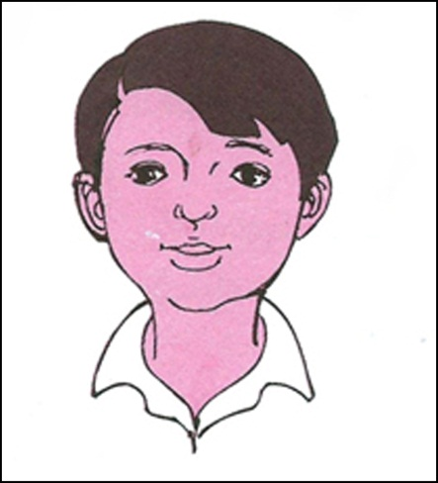
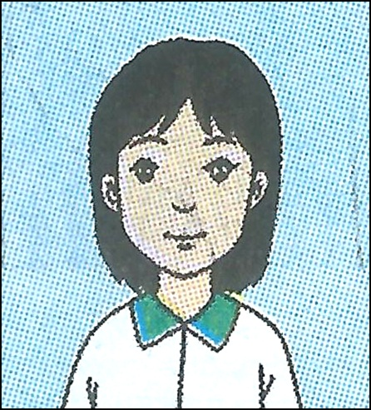
ကျောင်းပြင်ပမူလတန်းပညာရေး ပထမဆင့် စာဖတ်ကတ် ၃၄
သလိပ်၊ တံတွေးမှုန်လေးများကို ရှူသွင်းမိရင် ဘယ်ရောဂါတွေ ကူးစက်ပြန့်ပွားနိုင်သလဲ
တုတ်ကွေးရောဂါ၊ အဆုတ်တီဘီ ရောဂါ
အဆုတ်အအေးမိရောဂါ၊ ၀က်သက်ရောဂါ

Slide 5
ကျောင်းပြင်ပမူလတန်းပညာရေး ပထမဆင့် စာဖတ်ကတ် ၃၄
အဆုတ်တီဘီရောဂါရဲ့ အဖြစ်များတဲ့ ရောဂါလက္ခဏာတွေကတော့
၂ ပတ်ကျော်အောင် ချောင်းဆိုးမယ်။
ချောင်းဆိုးတဲ့အခါ သလိပ်ထွက်မယ်။
ရင်ဘတ် ဒါမှမဟုတ် ကျောကုန်းအပေါ်ပိုင်း နာကျင်ကိုက်ခဲမယ်။
အစားအသောက် ပျက်မယ်၊ ကိုယ်အလေးချိန် ကျလာမယ်။
အဖျားငွေ့ငွေ့လေးနဲ့ ရက်ကြာမယ်။
ညဘက်မှာ ချွေးထွက်မယ်၊ ချောင်းဆိုးရင် သွေးပါနိုင်တယ်။

Slide 6
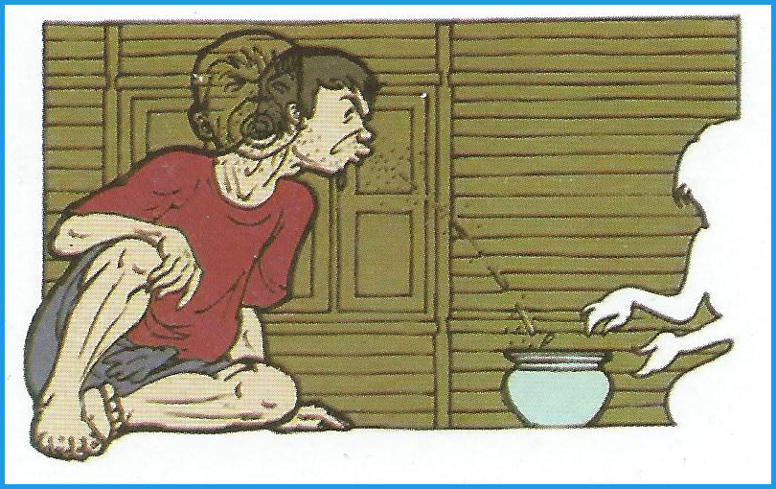
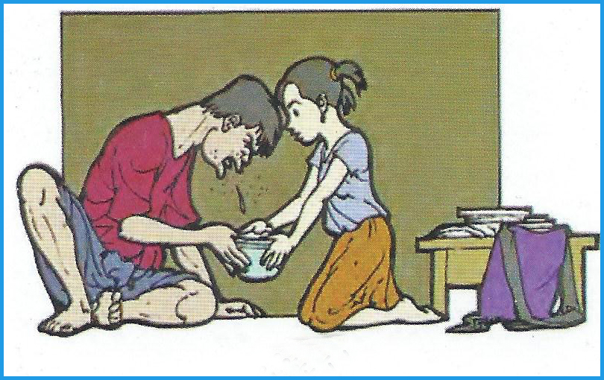
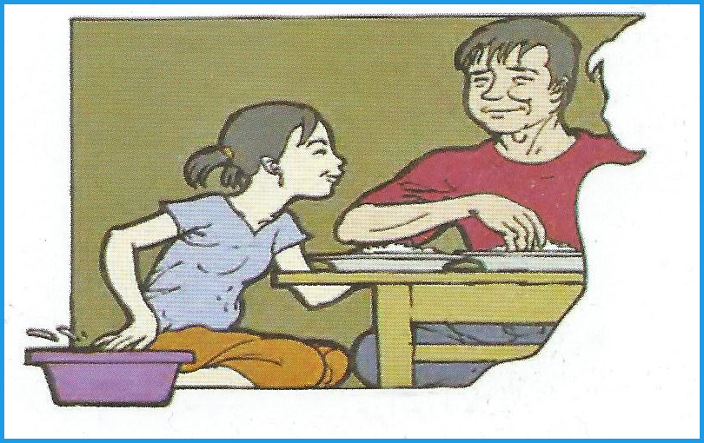
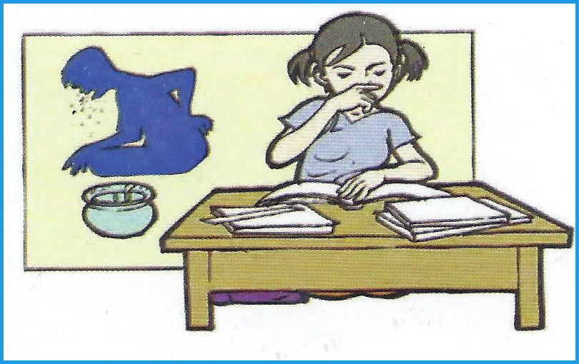
ကျောင်းပြင်ပမူလတန်းပညာရေး ပထမဆင့် စာဖတ်ကတ် ၃၄

Slide 7
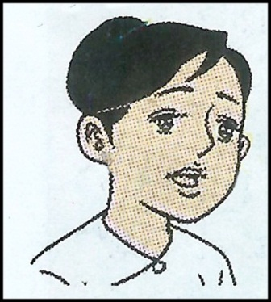

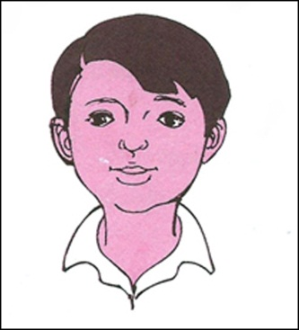
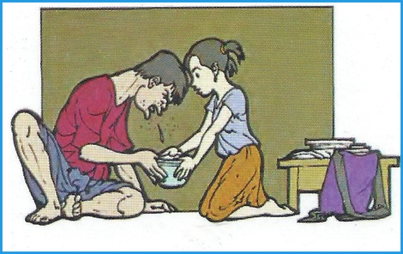

ကျောင်းပြင်ပမူလတန်းပညာရေး ပထမဆင့် စာဖတ်ကတ် ၃၄
ဆွေးနွေးကြစို့
ပြကွက်အခြေအနေတွေမှာ အဆုတ်တီဘီ မကူးစက်အောင် ထွက်၊ ရှင်၊ လုံ၊ ၀င် အခြေအနေ ၄ မျိုးမှာ ဘယ်အခြေအနေကို ပိတ်ဆို့ပေးရင် ကာကွယ်တားဆီးနိုင်မလဲ။
နှာခေါင်း၊ ပါးစပ်ကို ဖုံးအုပ်ထားရမယ်၊ ၀င်ပေါက်ကို ပိတ်ထား ရမယ်။(၀င်ပေါက်)နေရောင်ခြည်နဲ့လေ၀င်လေထွက်ကောင်းအောင် လုပ်မယ်၊ ထွေးခံကို ဆပ်ပြာရည်နဲ့ ဆေးမယ်။(ရှင်သန်မှု)
ရောဂါပိုးရှင်သန်နိုင်တဲ့နေရာ၊ ထွေးခံအတွင်းသို့ ဆပ်ပြာရည်ပူပူ လောင်းထည့်မယ်။ နေပူပူမှာ အခြောက်ခံမယ်။ ထိမိတဲ့လက်ကို ဆပ်ပြာရည်ပူပူနဲ့ဆေးပြီး တီဘီရောဂါပိုးသတ်ရမယ်။(ရှင်သန်မှု)

Slide 8



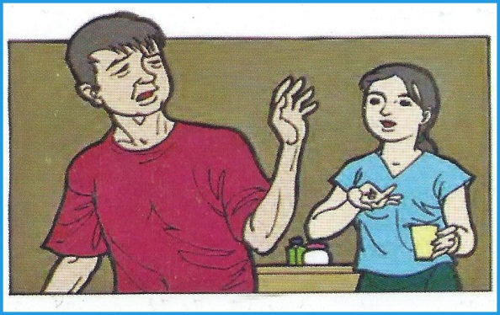
ကျောင်းပြင်ပမူလတန်းပညာရေး ပထမဆင့် စာဖတ်ကတ် ၃၄
လက်နဲ့ နှာခေါင်းပါးစပ်တို့ မပွတ်မိအောင် လက်ကို ဆပ်ပြာရည်ပူပူနဲ့ ဆေးပြီး ရောဂါပိုးကို သတ်ရမယ်။ စားသောက်တဲ့ ပန်းကန်တွေကို လူနာနဲ့ မျှမသုံးရပါ။ (၀င်ပေါက်)
အစာမစားမီ လက်ကို ဆပ်ပြာရည်ပူပူနဲ့ဆေးပြီး တီဘီဘက်တီးရီယားပိုးကို သတ်ရပါမယ်။ စားသောက်ပန်းကန်တွေကိုလည်း မစားမီနဲ့စားပြီးတိုင်း စင်ကြယ်စွာ ဆေးကြောရမယ်။(၀င်ပေါက်)
ပြကွက် ၅ ကို လေ့လာကြည့်ကြရအောင်

Slide 9
ကျောင်းပြင်ပမူလတန်းပညာရေး ပထမဆင့် စာဖတ်ကတ်တ် ၃၄
ဒီအခြေအနေမှာ လူနာသက်သာလာပြီး အခြားသူတွေကို မကူးစက်အောင် ကာကွယ် ပေးဖို့ အတွက် ဘာတွေလုပ်ပေးပြီး ကူညီနိုင်သလဲ။
ဆေးကို အချိန်မှန်မှန်သောက်တာဟာ လူနာကို သက်သာ လာစေတယ်။
DOTs ဆိုတာ ဘာလဲ
တိုက်ရိုက်စောင့်ကြပ်ကြည့်ရှုပြီး အချိန်တိုအတွင်း ပျောက်ကင်းအောင် ကုသသော နည်းလမ်းပါ။

Slide 10
ကျောင်းပြင်ပမူလတန်းပညာရေး ပထမဆင့် စာဖတ်ကတ် ၃၄
ဘာကို စောင့်ကြည့်တာလဲ။
လူနာက ဆေးအချိန်မှန်မှန်သောက်ဖို့နဲ့ အတိအကျ သောက်ဖို့ စောင့်ကြည့်ရပါမယ်။
သက်သာလာလို့ ဆေးကို ဆက်မသောက်တော့ဘဲ ရပ်လိုက်ရင် ဘာတွေ ဆက်ဖြစ်လာမလဲ။
ဆေးကို အချိန်မှန်မှန်နဲ့ အတိအကျ မသောက်ရင် ရောဂါက ဆေး မတိုးတော့ဘဲ ဆေးယဉ်သွားနိုင်တယ်။ တီဘီဘက်တီးယားပိုး ကိုလည်း သေအောင်သတ်ဖို့ ခက်သွားတယ်။

Slide 11
ကျောင်းပြင်ပမူလတန်းပညာရေး ပထမဆင့် စာဖတ်ကတ် ၃၄
ဆေးသောက်မသောက် ဘာလို့စောင့်ကြည့်ရတာလဲ
ဆေးအချိန်မှန်မှန်သောက်တဲ့အခါ တီဘီဘက်တီးရီးယာပိုးရေ တဖြည်းဖြည်း လျော့သွားပြီး တခြားသူတွေကို ရောဂါကူးစက်မှု အန္တရာယ်လည်း လျော့သွား စေတယ်။
မိသားစု၀င် တစ်ဦးဦး အဆုတ်တီဘီရောဂါ ကူးစက်ခံရရင် တီဘီတိုက်ဖျက်တဲ့ ဆေး၀ါးကုသမှု ခံယူနေချိန်မှာ လူနာကို ဆေးပုံမှန် သောက်စေဖို့ DOTsကစောင့်ကြည့် သတိပေးကူညီနိုင်သူများ ဖြစ်တယ်။
ဆေးခန်းတွေမဟုတ်ဘဲ အိမ်မှာကုသမှု ခံယူမယ်ဆိုရင်လဲ လူနာအတွက် ဆေးမှတ်တမ်းများ ပြုစုခြင်း၊ အစီရင်ခံစာပေးပို့ခြင်းတွေ ပြုလုပ်ပေးနိုင်တယ်။

Slide 12
ကျောင်းပြင်ပမူလတန်းပညာရေး ပထမဆင့် စာဖတ်ကတ် ၃၄
ကျေးဇူးတင်ပါသည်။

